Slide 1
5. ders: Doğal ortamda büyümemiş çocuklar

Slide 2
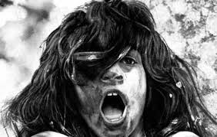
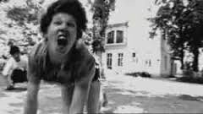
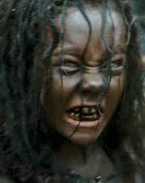
Vahşi Çocuklar:
Diğer insanlardan yani sosyal ortamdan izole edilmiş çocuklar.

Slide 3
İnsanlar bir bireyin dil ediniminde çevrenin mi yoksa kalıtımın mı etkili olduğunu uzun yıllar tartışmıştır. Psikoloji ve eğitim kökenli bilim adamları insan kişiliğinin ve davranışlarının oluşumunda çevre faktörüne dikkat çekerken tıp ve biyoloji kökenli bilim adamları kalıtım kaynaklı olduğunu iddaa etmektedir.Sanırım iki tarafı da uzlaştıracak saptama: ‘’insan kalıtımın belirlediği sınırlar içerisinde çevrenin şekillendirmesiyle insan olur.’’

Slide 4
Dilbilimci Chomsky’e göre insan beyninin belirli bölgeleri dilin kazanılmasında ve kullanılmasında görevlidir. İnsanlar doğuştan konuşma ve dili kullanma yeteneğine sahiptir. Bu mekanizma doğuştan getirilir. Bu şekilde çevrede kullanılan dil içselleştirilir, böylelikle konuşma ve anlama gerçekleşir. Çevresel faktörlerin önemini de inkar etmez. Bütün sağlıklı çocuklar dil öğrenme yetisiyle doğar. Bebekler dil gelişimi için doğuştan donanımlıdır. Duymaya karşı son derece duyarlıdırlar. Bebekler doğumdan sonraki bir kaç gün içinde tüm sesler arasından insan sesini ayırt hatta annesinin sesini ayırt edebilir. Ses farklılıklarına karşı hassastırlar. Konuşmayı öğrenmek uzun ve karmaşık bir olgudur. Çocuk 12-15 aylıkken ilk sözcüğü söyler. Ancak doğal ortamda yetişmeyen çocuklarda bu gelişim süreci bu şekilde gerçekleşmez.

Slide 5
Doğal konuşma ortamının sağlanmaması veya fizyolojik problemler bu gelişim sürecini etkileyebilir. Örneğin down sendromlu çocuklar damak yapılarının farklı olması sebebiyle hiçbir zaman akıcı şekilde konuşamazlar. Bunun dışında küçük yaşlarda geçirilen ateşli hastalıklarda çocuğun dil edinimi olumsuz yönde etkileyebilir.

Slide 6
Bunun en belirgin örneklerinden biri Alabama’da yaşayan Helen Keller’dır. Küçük yaşta geçirdiği rahatsızlık sonucunda hem görme yetisini hem de duyma yetisini kaybetmiş ve konuşmayı öğrenememiştir. Zaman zaman bazı çocukların ormanda veya doğada tek başlarına bulunduklarını, hayvanlar tarafından yetiştirildiklerini duyarız. Bu durumda akla ilk gelen soru vahşi bir ortamda bir çocuğun yetişmesi mümkün müdür? Bu çocukların davranışları nasıl olur dil gelişimi nasıl gerçekleşir ya da gerçekleşebilir mi? Bununla ilgili pek çok örnek vardır. Ukraynalı köpek kız olarak bilinen Ocsana yıllarca bir köpek sürüsüyle yaşamış, Güney Afrika’da Lotus adlı bir çocuğun çocukluğunu maymunlarla geçirdiği söyleniyor.Yine aynı şekilde Hintli kızlar Amala ve Kamala’yı polisler kurt ininde uyurken buldu. Vahşi diye nitelendirilen bu çocukların insan mı hayvan mı olduğu bile bir tartışma konusu.. Her türlü insan ilişkisinden uzak bir şekilde yıllarca hayatta kalmışlar.

Slide 7
Konuşamıyorlar, pişmiş yemek yiyemiyorlar, yürürken ellerinin ve ayaklarının üzerinde duruyorlar. Bu ortamdan uzaklaştırılıp da doğal ortama koyulduklarında da yıllar da geçse insan gibi davranmayı öğrenemiyorlar.Bu çocuklarla ilgili örneklerden bu duruma gelmelerindeki sebeplerden ilerleyen konularda bahsedeceğiz.
Vahşi doğada büyüyen bir insan insan mıdır, yoksa hayvan mı? Yani doğanın mı yoksa bizi yetiştirenlerin mi ürünüyüz? Bunu anlamak için bir çocuğun doğaya bırakılması ya da ormanda yaşayan vahşi bir çocuğu incelemek gerekiyordu.

Slide 8
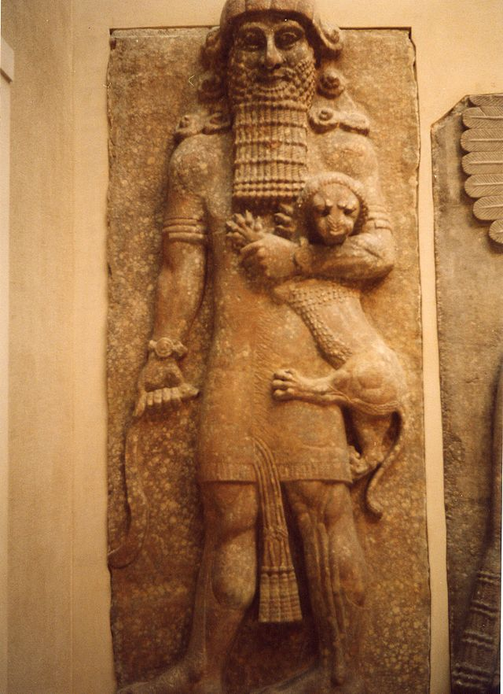
Enkidu

Slide 9
Enkidu, Sümer mitolojisinde bir karakter. Sümercede Kırların İnsanı anlamına gelir. Gılgamış destanında Gılgamış'ın arkadaşıdır. Hayvanlar tarafından büyütülmüş vahşi bir insanken tapınak rahibesi olan Tehiptilla tarafından canavarsı yönleri ehlileştirilmiştir.
Tanrı İştar'ın Gılgamış ve Enkidu üzerine gönderdiği Gök Boğa'sını beraber öldürürler ve boğanın bir bacağını keserek İştar'ın yüzüne fırlatır. Bunun üzerine tanrılar ikisini ayırmak için Enkidu 'ya bir hastalık verir ve onu öldürürler.

Slide 10
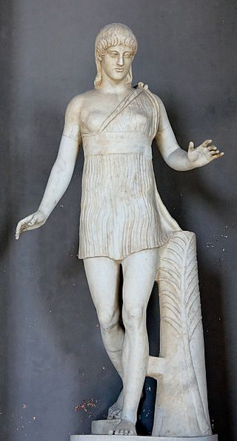
Atalanta

Slide 11
Yunan mitolojisinde, ATALANTA, avcılığa ve atletizme yatkınlığıyla ünlüdür. Kimilerine göre babası Arcadia’lı İasus, annesi de Clymene´dir. Maalesef, Atalanta´nın doğumu, bir oğlan çocuk arzulayan babasını hiç memnun etmemiştir. Öyle ki hikâyeye göre bebek, doğduktan sonra bir dağ başında vahşi hayvanlara yem olmak üzere, kendi haline bırakılıp terk edilir. Bunun üzerine Atalanta, doğa ve avcılık tanrıçası Artemis’in (diana) gönderdiği bir dişi ayı tarafından emzirilir. Daha sonra bir grup avcı, onu bulur ve onu genç kız oluncaya kadar da büyütür.

Slide 12
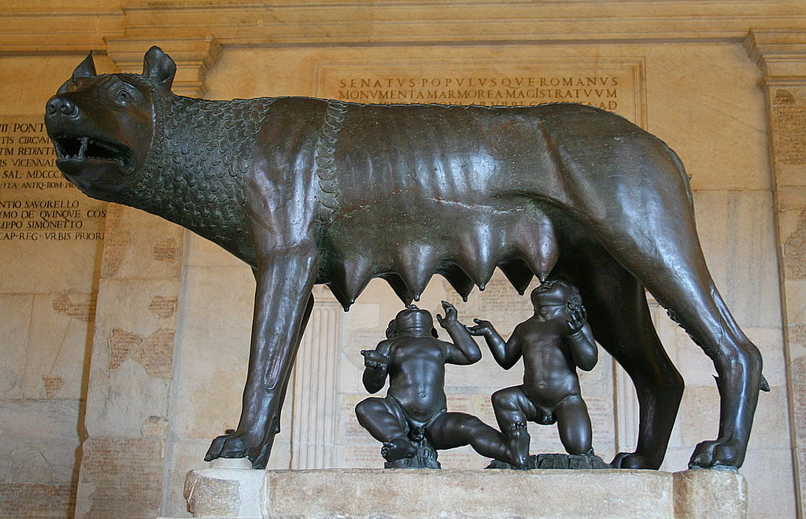
Romulus ve Remus

Slide 13
Romus ve Romulus iki (veya ikiz) kardeştirler ve Roma şehrini kurmuşlardır. Bir ırmağa bırakılırlar ve dişi bir kurt onları sudan çıkararak bir mağarada emzirir. Daha sonra çiftçi bir aile tarafından bulunarak evlat edinilirler. Roma şehrini kurmak için de kurt tarafından emzirildikleri yeri seçerler. Bu yerin etrafını çevirirken tartışmaya başlar ve kavga ederler bunun üzerine Romulus kardeşi Romus’u öldürür. Böylece kurduğu kent devletinin ilk hakanı kendisi olur. Kardeşleri besleyen Lupa kara renkli olarak betimlenir.

Slide 14
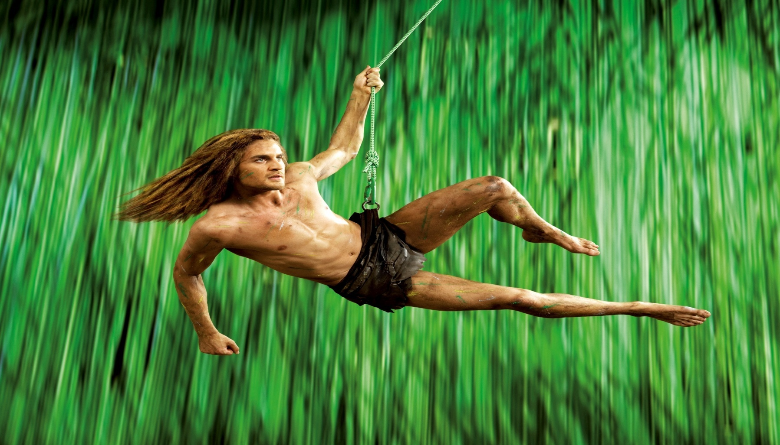
Tarzan

Slide 15
Tarzan gemideki isyancılar tarafından Afrika sahillerinde ıssız bir bölgeye bırakılmış İngiliz bir Lord ve Lady'nin oğullarıdır. O henüz bebek iken anne ve babası ölmüş ve onu bilimsel olarak tanımlanmamış bir maymun türünün üyeleri yetiştirmiştir. Kala onun maymun annesidir. Tarzan (beyaz adam) onun maymun alemi ismidir; İngilizce ismi ise Clayton, Lord Greystoke'dur. Genç bir adam olduğunda, Jane ile tanışır, ve Jane Baltimore'ye döndüğünde gerçek aşkını bulmak için ormanı terkeder. Tarzan ve Jane evlenirler, ve bir süre İngilterede yaşarlar. Bir oğulları, Jack, olur ve bir maymun ismi olan Korak adını alır. Tarzan uygarlığın ikiyüzlülüğü karşısında dayanamaz ve Jane'le birlikte Afrikaya dönerler ve orada ölümsüzlüğe erişerek halen yaşarlar.

Slide 16
Nell

Slide 17
Nell
Doktor Jerome Lovell tarafından şans eseri keşfedildiğinde, Nell, Kuzey Karliforniya ormanlarında tamamen ilkel şartlarda ve kendi başına yaşamaktadır. Nell, sadece kendisinin bildiği tuhaf bir dil kullanmakta ve kendi küçük doğal dünyasında, akıl almaz bir hayat sürmektedir.
Bilim adamları, hırçın ve evcilleştirmesi güç genç kadını incelemeye başladıklarında bu mucizevî varlığı sonsuza dek değiştireceklerinden habersizdirler. Bu yüzden,kendi hayatları da alt üst olacaktır.

Slide 18
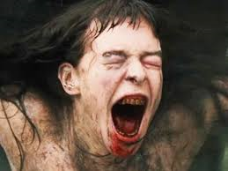
Marie Angélique Memmie Le Blanc
The Wild Girl of Champagne
18. yy Fransa

Slide 19
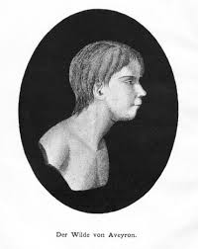
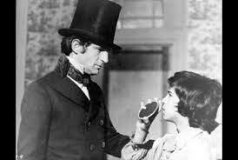
Victor - Aveyron’un vahşi çocuğu
1800 Fransa Dr Itard & Victor

Slide 20
Victor bu çocuklardan biriydi. Aveyro’nun vahşi çocuğu Victor olarakta bilinir.1798’de Fransa'nın güneyindeki ormanlık bölgede bulunmuştur. 10-11 yaşlarında ki Aveyron’un vahşi çocuğu Victor bulunduğunda insana benzer özellikler göstermemekteydi. Victor hiçbir dili bilmiyor, konuşamıyor, duygularını belirtemiyor, hayvan hırıltıları çıkarıyordu.

Slide 21
Yürüyemiyor, dört ayak üzerinde gidiyordu, suyu yalayarak içiyor, ot yiyor ama önüne et konduğunda tıpkı bir hayvan gibi parçalayarak yiyordu. Acıya ve soğuya karşı hiçbir tepki ve hassasiyet göstermiyordu. Bir şeye uzun süre dikkat edemiyordu. İnsanlardan korkuyordu. İnsanlarla ilişki kurmayı da öğrenemedi.

Slide 22
Çünkü Victor, bu özellikleri kazanabilmesi için yaşaması gerekli olan yaşantıları edinebileceği kritik dönemlerde yaşamamıştı.Paris’e getirilen Victor farklı bilimsel ve medikal gruplarca incelendi. Psikolog Philippe Pinel, çocuğu inceledi ve eğitilemez, idi ot olarak tanı koydu.

Slide 23
Buna rağmen sağır ve zihinsel engelli çocukların öğretmeni J.M.G. Itard çocuğun eğitimini üstlendi.Itard ona pek çok yaşam becerisini öğretmeye çabaladı.Victor bunları öğrendi fakat hiç bir zaman normal olamadı, birkaç sözcüğün dışında sözel dil becerileri gelişmedi, sosyal olarak kabul edilebilir davranış biçimlerinin tümünü öğrenemedi.5 yıllık bir eğitimden sonra birkaç kelime ve isimden başka bir şey söyleyemedi. Itard kendisini başarısız buldu ve Victor onun hayatından çıkıp bir bakım evinde yaşamaya devam etti. Victor 1828 yılında öldü.

Slide 24
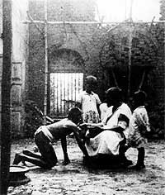
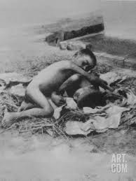
Amala ve Kamala – 1920 Hindistan

Slide 25
Belki de yabani çocuklarla ilgili olarak en popüler olan, kurtlar tarafından büyütülen Amala ve Kamala’ dır. 1920’de bir Misyoner( Aziz Singh), kurt ininde, dişi kurt ile iki yavrusunu gördü. Ancak bir tuhaflık vardı. Yavrular uzun saçlı, insan görünümündeydi. Singh, yavruların insan olduğunu fark edince çocukları kurtarmak için bir plan yaptı. Ciddi bir plan ve hazırlıktan sonra bu iki yavru yakalandı. Bu kızların biri 8 yaşında diğeri ise bir buçuk yaşındaydı. Bir yetimhaneye bırakılan bu çocukların davranışları ve görünümleri kurt gibiydi. Dört ayak üzerinde hareket ediyorlar, çiğ ete bayılıyorlar ve fırsatını bulduklarında çalıyorlardı. Suyu dilleriyle içiyor ve yiyeceklerini çömelmiş vaziyette yiyorlardı. Dilleri kalın ve kırmızı, dudaklarından dışarı sarkmış ve kurt gibi soluyorlardı. Gece yarısı asla uyumamakta, sinsi sinsi av arar gibi dolaşmakta ve ulumaktaydılar. Bir sincap gibi çok hızlı hareket etmektedirler ve onlara yetişip yakalamak çok güçtür. İnsandan tümüyle uzak durmakta ve eğer yaklaşılırsa dişlerini göstermekteydiler. İşitme duyuları çok duyarlı ve bir etin kokusunu çok uzaklardan duyabilecek kadar koklama hisleri gelişmişti. Gündüzleri çok iyi göremezken geceleri daha iyi görebilmekteydiler. 1921’in Eylülünde ikisi birden hastalandı ve küçük olan Amala öldü.

Slide 26
Singh, Kamala’ yı elinden geldiğince eğitmiştir. İki yılda ona yürümeyi ve tuvalet eğitimini vermiştir. Yinede heyecanlandığında ya da korktuğunda dört ayak üzerine gelmiştir. Yaklaşık üç yıl sonra Kamala neredeyse bir düzine kelime öğrenebilmiştir. İlerleyen yıllarda kelime dağarcığı kırka kadar ulaşmıştır. Bununla birlikte kelimeleri telaffuzunda yaşıtlarına göre çok geridir. Genellikle kelimelerin yarısını söylemektedir. Yıllar sonra Aziz Singh ve eşinin Kamalaya bir insan gibi davranmayı öğrettikleri söyleniyor. Bilim camiası Kabalayı 1920lerin sonlarına doğru, haberi İngiliz basınına yansıdığında öğrendi ancak o zamana kadar Kamala koleradan ölmüştü. Tıpkı Victor gibi Kamalada konuşmayı öğrenemedi. Görünüşe bakılırsa bu ortak özellik vahşi doğada büyüyen çocukların pek azının konuşmayı öğrenebildiğini gösteriyor.

Slide 27
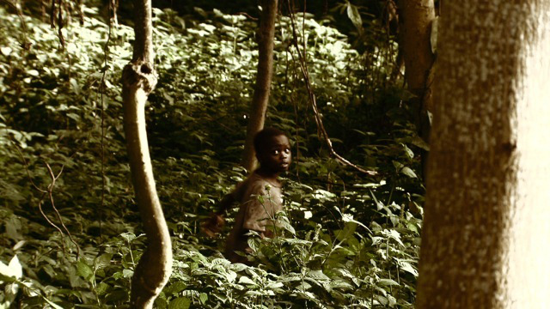
John Ssbunya
Maymun Çocuk - 1991 Uganda

Slide 28
Bir bebek ebeveynlerinden alı konulursa hayatta kalabilir mi? Annesinin yokluğunda bir bakıcı olarak bir maymunun devreye girmesi mümkün müdür? 1991 yılında, Afrika’nın Bombo adlı köyünde, maymunlar tarafından büyütüldüğü söylenen bir çocuk bulundu. John’un hikayesi, 4 yaşındayken evden kaçıp ormanda yaşamasıyla başlıyor. Uzmanlar üvey annesinden fiziksel şiddet görmüş olabileceğini ve bu yüzden evden kaçtığını düşünüyor. John bulunduğunda parmakları kıllı ve maymunlar tarafından ısırılmıştı. Çocuk hayvan sesleri çıkarıyordu. Çok geçmeden yerel halk ona Tarzan adını taktı. John öğrenme konusunda çok zorlanmıştır ancak koşmaya olan sevgisinden dolayı olimpiyatlara katılmıştır. Şu an 17 yaşında olan John arkadaşlarıyla geziyor, spora katılıyor ve tam olmasa da konuşabiliyor.

Slide 29
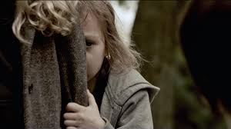
Isabelle
Ohio
Temsili fotograf

Slide 30
Isa belle, altı yaşına kadar diğer insanlardan ayrı bir biçimde tek başına büyütülmüştü. Bulunduğunda konuşamıyor, yürüyemiyor, işitemiyordu. Isabelle gayrimeşru bir çocuktu. Annesi bu durumu saklamak için onu altı yaşına kadar karanlık bir odada diğer insanlardan ayrı olarak yetiştirmeye çalışmıştı. Isabelle’in annesi sağır ve dilsizdi. Isabelle,’in annesiyle olan ilişkisi sadece belirli el ve kol işaretleriydi. Isabelle bir grup profesyonel eğitimci tarafından eğitime tabi tutuldu ve dil gelişimi konusunda belirli uzmanlardan yardım gördü.

Slide 31
Zamanla Isabelle gördüğü eğitim sayesinde çok kısa bir sürede sadece dil öğrenmekle kalmadı, bir çocuğun geçirebileceği tüm gelişim aşamalarını başarıyla tamamladı. İki sene içerisinde içinde bulunduğu yaşın özelliklerini ve davranışlarını göstermeye başladı.Bir buçuk yıl içerisinde zeka düzeyi, ilk test edildiği düzeyden üç misli artış gösterdi.Yapılan eğitimler ile Isabelle toplumsallaşma ve insan ilişkileri konusunda önemli başarılar kaydetti.İlk birkaç günlük eğitimde önce sesleri ve kelimeleri söylemeyi başardı.İki ay içinde cümle kurmayı öğrendi, dokuz yaşında ise diğer çocuklarla birlikte 1. sınıfa başladı.Isabelle 14 yaşına geldiğinde 6. sınıfa ulaşmıştı ve okula duygusal uyumu da çok başarılıydı.

Slide 32
Isabelle eğitim sonucunda başarılı olurken, bazı örnekler bunun tersini göstermektedir. Örneğin, 1970’li yıllarda Kaliforniya’da bulunan 13 yaşındaki Genie adlı genç kız, 20 aylıkken sosyal ilişkilerden koparılmış ve tek başına bir odada, minimum sosyal ilişki içerisinde13 yaşına kadar kalmıştır. Yapılan bütün çaba ve çalışmalara rağmen Genie toplumsallaşamamıştır. Bu da yaşın toplumsallaşmadaki önemini belirten diğer bir örnektir.13 yaş toplumsallaşma için biraz geç bir yaştır.Artık ne eğitim verilirse verilsin gelişim sınırlı kalmaktadır.

Slide 33
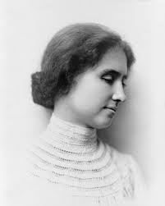
Helen Keller
(1880-1968)

Slide 34
ABD'li yazar ve eğitimci Helen Keller, tüm insanlık için insan beyninin ne büyük mucizeler yarattığının canlı örneğiydi. Kör ve sağırdı. Ne var ki, örnek bir mücadele vererek özürlüle­rin yararına çalışmalar yaptı. Helen Keller Alabama'da, Tuscumbia'da 27 Haziran 1880 de dünyaya geldi. Ancak henüz 19 aylıkken geçirdiği birkaç gün süren yüksek ateşli bir hastalık sonucunda görme, işitme ve konuşma yeteneklerini kaybetti.

Slide 35
İnsanı adeta bir kara kuyuya hapseden bu rahatsızlık dış dünyayla bağlantısını kopardı. Bir buçuk yaşını henüz doldurmuşken böyle bir güçlükle karşılaşan küçük kızın konuşmayı öğrenmesi elbette çok zordu. Birtakım hırıltılar çıkarıyordu sadece. Durup dururken öfke nöbetlerine giriyor, tabakları kırıp döküyor ve odada kendisiyle birlikte olanlara saldırmaya başlıyordu. Birkaç doktor kendisine zihinsel olarak hasta teşhisi koydu. Ömür boyu bir akıl hastanesinde kalması öneriliyordu. Helen'in ailesi ise kızlarının zihinsel olarak hasta olduğunu hiçbir zaman kabul etmedi.

Slide 36
Küçük kız beş yaşından sonra kendisinin diğer insanlardan farklı olduğunu anlamaya başladı. Düşünebildiği, hissedebildiği halde görememek, duyamamak ve konuşamamak onu çileden çıkarıyor, kendisine dayanılmaz acılar veriyordu. Sağı solu tekmeliyor, çığlık atıyor, kendisine yaklaşanları ısırıyordu. Öğretmeniyle yeniden doğdu. Altı yaşına geldiğinde 20 yaşında Anna Sullivan adında bir öğretmenle çalışmaya başladı. Sullivan da görme özürlüydü ama bütünüyle kör değildi. Anna Sullivan anne ve babasını kaybetmiş ve kimsesizler yurdunda büyümüştü. Beş yaşında görme yetisini büyük ölçüde yitirmişti; ancak daha sonra geçirdiği iki operasyon sonucu normal baskıda hazırlanmış bir kitabı okuyabilecek kadar görebiliyordu. Boston'daki Perkine Körler Okulu'nda öğrenim görmüştü. Burada öğrendiği yöntemleri Helen Keler’in işitme özrünü de göz önünde bulundurarak uygula­mayı denedi. Sullivan, Helen'e ilk dersinde bir bebek getirdi ve b-e-b-e-k sözcüğünün harflerini parmaklarıyla çocuğun avucuna yazdı. Helen bu yeni oyunu sevdi ve dokun­mayla kısa zamanda birçok sözcük öğrendi. Helen avuçlarının içinde öğretmeninin parmaklarını hissedebiliyor, parmaklarıyla yazdıklarını tekrar edebiliyor ama yazdıklarının ne anlama geldiğini anlayamıyordu henüz.

Slide 37
Bir gün Helen'in elini akan musluğun altına tuttuğu bir anda öğretmeni Anna Sullivan da diğer eline "su" sözcüğünün harflerini yazdı. İşte bu andan sonra müthiş bir gelişme başladı. Helen bir elinde hissettiği serin suyla diğer elinde hissettiği parmakların yazdığı "su" sözcüğünü ilişkilendirebilmişti. Bundan sonra müthiş bir gelişme başladı. Ansızın ortaya çıkan bu kıvılcımla dünyanın kapıları küçük kıza ardına kadar açıldı. Hocasından eline geçirdiği her şeyi kendisine hecelemesini istiyordu. Artık sözcükleri ve yazılımlarını büyük bir hız ve hevesle öğrenebiliyordu. Çok geçmeden hemen her şeyin adını öğren­mişti. Ayrıca ses titreşimlerini duymak ama­cıyla Sullivan'ın gırtlağına parmaklarını koya­rak konuşmayı da öğrendi. 1890'da Helen, Sullivan'la birlikte Boston' daki Horace Mann Sağırlar Okulu'na gitti. Burada Braille alfabesiyle okumayı öğrendi. Olağanüstü bir zekâsı olduğundan, okullarda uygulanan programla­rı hiçbir güçlük çekmeden izleyebiliyordu. Daha sonra Massachusetts, Cambridge'deki Radcliffe Koleji'ne gitti. Anne Sullivan ders­lerde Keler’in yanına oturuyor ve anlatılanla­rı onun avucuna yazıyordu. Helen 1904'te üstün başarıyla okulu bitirdi.

Slide 38
Körlerin sorunlarıyla ilgilenmek Helen Keler’in yaşamının başlıca amacıydı. Çocuk­luk yıllarını Karanlığın İçinden (THA Stora of YM Life; 1902) adlı özyaşam öyküsünde anlat­tı. Bu kitapta okumayı, yazmayı ve konuşma­yı öğrenirken karşılaştığı sorunları ve Anne Sullivan ile aralarındaki olağanüstü ilişkiyi di­le getirdi. 1959'da William Gibson'un bu kita­ba dayanarak yazdığı oyun 1960'ta Pulitzer Ödülü'nü kazandı.

Slide 39
Helen Keler’in yazdığı diğer kitaplar şöyledir: * THA World I Liva in (1908; "Ya­şadığım Dünya") * Otu of THA Derk (1913; "Karanlıktan Kurtuluş") * Helen Keller's Jurnal (1938; "Helen Keler’in Günlüğü") * Leb Us Hava Fatih (1940; "İnançlı Olalım") Sağır ve körlere destek sağlamak amacıyla dünyayı dolaşan Helen Keller, körlere yardım etmek isteyen insanlara büyük bir istekle konferanslar veriyor. Ne var ki, konuşması iyi anlaşılmadığından bir çevirmenin yardımı gerekiyordu. Yaşamının son yıllarını Connecticut'ta okuyup yazarak ve her gün gelen bir­çok mektubu yanıtlayarak geçirdi. 1964'te, ölümünden dört yıl önce, ABD'nin en büyük ödüllerinden biri olan Özgürlük madalyası kazandı.

Slide 40
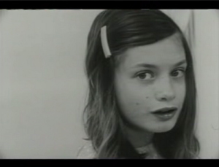
Genie Wiley
1970 California

Slide 41
Toplumsal ilişkilerden, sosyal iletişimden ve dilden yoksun olarak yetişen çocuklar normal bir psiko-sosyal gelişim göstermedikleri gibi fiziksel gelişimde gösteremezler. Bu nedenle toplumsallaşma iletişimle başlar ve gelişir. Isabelle ve Genie bu konuya çok iyi bir örnektir. Bu çocuklar, aileleri tarafından toplumdan soyutlanarak yaşamak zorunda bırakılmışlardır.

Slide 42
Anna
Yaşamının ilk altı yılında Anna, bütün her şeyden yoksun kalmış ve diğer insanlarla çok sınırlı düzeyde bir ilişki içerisinde olmuştur. Anna, evlilik dışı doğmuş, hastalıklı bir çocuktu. Doğduktan sonraki ilk birkaç ay çevreden uzaklaştırılmış, annesi tarafından karanlık küçük bir odaya kapatılmış, yanına sadece su ve yiyecek verilmek için uğranmıştır. Böylece Anna, çevresinden soyutlanmış bir biçimde yetişmiş, diğer insanlarla hiçbir ilişki içerisinde bulunmamıştır. Anna bulunduğu zaman yürüyemiyor, konuşamıyor, hiçbir zeka belirtisi göstermiyordu. Anna bulunduktan ve annesinden uzaklaştırıldıktan iki yıl sonra yapılan tedavi ve çalışmalar sonucu kendi ihtiyaçlarını gidermeye, yürümeye ve kendisine yöneltilen bazı komutlara cevap vermeye başlamıştır. Ancak konuşma yeteneği gelişmemiştir. Bundan birkaç yıl sonra kendisi ancak iki yaşındaki çocuğun düzeyinde konuşma belirtileri göstermeye ve ancak iki yaşındaki çocuğun davranışlarını yapmaya başlamıştır. Anna çok kısa bir süre sonra yaşamını yitirdiği için araştırmacılar bu konuda kesin sonuçlara ulaşamamıştır.

Slide 43
Oxana Malaya
1991 Ukrayna

Slide 44
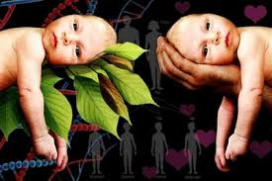
İnsanı insan yapan çevre mi yoksa kalıtım mı?
Nature vs Nurture

Slide 45
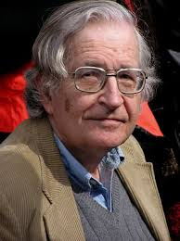
Skinner'in dil yorumuna şiddetle karşı çıkan Chomsky, dili hem biyolojik hem de psikolojik bir bakış açısından anlamaya çalışmıştır.
Dili ediniminin doğuştan mı geldiği yoksa sonradan mı öğrenildiği konusunda ateşli tartışmaların yapıldığı o dönemde Chomsky, hemen hemen bütün çocukların aynı evrelerde dil kullanımına başlaması, aynı dil yanlışlarını yapması gibi bulgular temelinde dil ediniminin insan beyninin doğuştan gelen bir yapısı veya işlevi olduğunu, dilin yüzeysel yapısının altında tüm insanlarda (dillerde) ortak olan derin bir yapı bulunduğunu savunmuştur.
Dilin çevreden gelen uyaranlar doğrultusunda bir alışkanlık oluşturma sonucu eldinildiğini savunan davranışçılığın karşısında Chomsky, dil edinim sürecinde çevrenin değil, zihnin önemli bir yer tuttuğunu vurguladı ve daha önceleri, Dil Edinim Aracı (DEA) olarak adlandırdığı “ kara kutu”yu, sonraları Evrensel Dilbilgisi (ED) olarak adlandırmış ve bir dizi ilke ve değiştirgenlerden oluştuğunu belirtmişti.

Slide 46
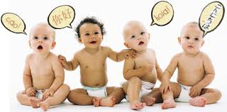
Vahşi çocuklarda gözlemlenen uyaran eksikliğinden kaynaklı dil yetisinin yoksunluğunun giderilmesindeki başarı yaşlarına göre farklılık göstermiştir.
Dil ediniminde kritik dönem

Slide 47
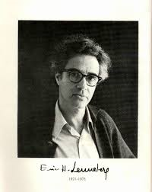
Beynin zihinsel dilbilgisini oluşturmaya hazırlıklı olduğu süreç olarak tanımladığı kritik dönem ilk olarak beyin hasarları üzerine yaptığı çalışmalarından ulaştığı bulgular doğrultusunda Lenneberg tarafından 1967 yılında ortaya atılmıştır.

Slide 48
Bu çocukların genelinin ortak noktaları konuşamamaları ve insan davranışı sergileyememeleridir. Yani hayvanlar tarafından yetiştirilen çocuklar insan gibi değil hayvan gibi davranmaktadırlar. Sosyal hayattan tamamen izole bir şekilde büyütülen çocuklar normal insan davranışları göstermemekte ve konuşma güçlüğü çekmektedirler. İnsan kişiliğinin ve dilinin gelişmesinde toplumsallaşmak ve sosyal ilişkiler çok önemlidir, bu ilişkilerin olmaması ya da insanın bu ilişkilerden yoksun bırakılması ile ortaya çıkan olumsuz sonuçlar gösterilmiştir. Sosyal ilişkilerin olmaması, kalıtımla geçen yetenekleri de olumsuz yönde etkilemektedir. Dolayısıyla kalıtımın önemi toplumsal çevre ve sosyal ilişkilerle birlikte ortaya çıkmakta ve gelişmektedir.

Slide 49
Tartışma: Doğal ortamda büyümeyen çocukların dili tam olarak edinememe nedenleri neler olabilir?
Yaş ?
Travma ?
Çevre ?

